Slide 1
盒子模型
1.W3C盒子模型（标准盒模型）
2.IE盒子模型（怪异模型）

Slide 2
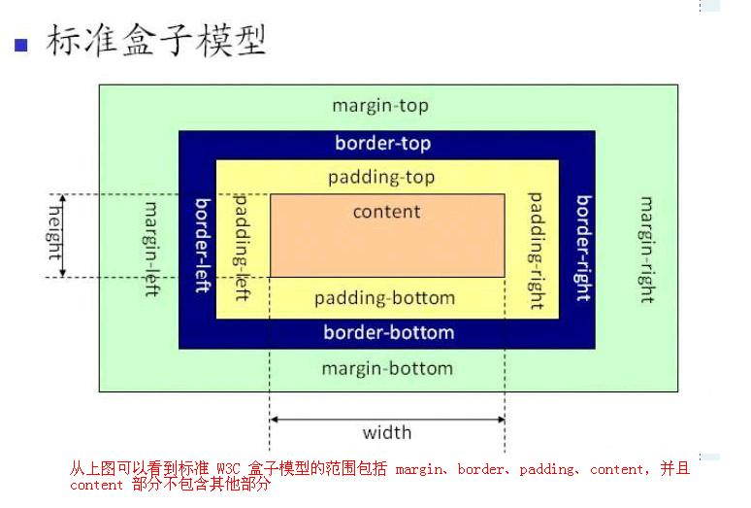
W3C盒子模型

Slide 3
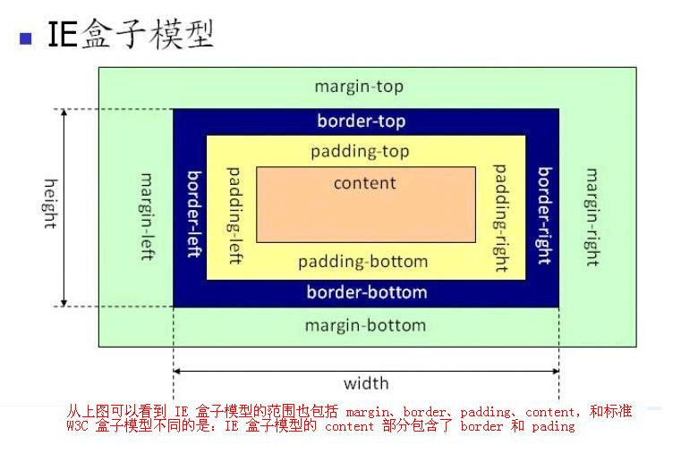
IE盒子模型

Slide 4
BFC
1:概念：直译为“块级格式化上下文”它是一个独立的渲染区域，只有block-level box参与，它规定内部的Block-level Box如何布局，并且与这个区域外部毫无相干
2:形成BFC的条件：
1.根元素
2.Float的值不为none
3.Overflow的值不为visible
4.Display的值为inline-block,table-cell…
5.Position的值为absolute 或者fixed

Slide 5
BFC
3. BFC的约束规则
1.内部的Box会在垂直方向上一个接一个的放置,
2.垂直方向上的距离由margin决定。（完整的说法是：属于同一个BFC的两个相邻Box的margin会发生重叠（塌陷），与方向无关）
3.每个元素的左外边距与包含块的左边界相接触（从左向右），即使浮动元素也是如此。（这说明BFC中子元素不会超出他的包含块，而position为absolute的元素可以超出他的包含块边界）
4.BFC的区域不会与float的元素区域重叠
5.计算BFC的高度时，浮动子元素也参与计算
6.BFC就是页面上的一个隔离的独立容器，容器里面的子元素不会影响到外面元素，反之亦然

Slide 6
清除浮动
方法很多：今天就介绍2种有代表性的
.clearfix{
content:".";
clear:both;
display:block;
height:0;
overflow:hidden;
visibility:hidden;
}
2.BFC 清除浮动

Slide 7
常见布局
左边定宽右边自始应 （常见的几种实现方式）
弹性盒子
绝对定位
BFC
calc

